Slide 1
第三章：统一建模语言UML
《软件系统设计》
郭立君
信息科学与工程学院

Slide 2
内容
2.1 UML概述
2.2 面向对象开发方法
2.3 UML 2.0结构建模
2.4 UML 2.0行为建模

Slide 3
（1）UML的发展历程
多种面向对象分析与设计方法的存在不利于面向对象方法的发展，也给用户的选择带来一些困惑。
1994年Booch和Rumbaugh首先将各自先前的研究成果统一起来，于1995年10月发布了UM 0.8
经过Booch、Rumbaugh和Jacobson三人的共同努力，于1996年发布UML 0.9，并从此将UM命名为UML。
UML结束了“模型论战”，融合了众多优秀的面向对象建模方法以及软件工程方法，消除了因建模方法相互独立带来的诸多不便。

Slide 4
UML 2.0
对象管理组织（Object Management Group，OMG）采纳UML作为其标准建模语言，并通过严格有序的OMG过程对其进行修订和维护。
2003年6月宣告完成了UML 2.0 ：
    Infrastructure（底层结构）
    Superstructure（上层结构）
    OCL（对象约束语言）
    Diagram Interchange（图形交换）
Notes:
在UML (统一建模语言)2.0规范中存在4种有关的请求建议(RFP)文件：基础设施(Infrastructure)、对象约束语言(OCL)、元数据交换 (XMI) 和超级结构。基础设施RFP涉及UML的定义基础以及与OMG的元对象设施(MOF)的对齐。OCL RFP文件涉及对OCL的改善。实际上， 除了那些定义UML的人员之外， 很少有用户需要使用OCL。 XMI RFP文件定义了一种交换语义模型信息的格式， 但它目前没有指定如何交换框图表。XMI RFP文件则提出了改善定义交换框图表的XMI的建议。
虽然这3个RFP文件非常重要，也很有用， 但它们主要由元模型构建人员(例如定义UML的人员)和UML工具供应商使用。第4个， 也是最后一个RFP——超级结构， 是大多数用户所关注的，这些用户构建实际模型，并建立现实世界中工作的系统。
UML超级结构的内容
在最高层次上，超级结构RFP要求：1)允许结构模式的建模，例如基于元件的开发以及实时结构规范；2)澄清通用性、依赖性和关联性的语义；3)在行为建模中支持封装和拓展性(scalability)，特别是在状态机和交互作用的情况下；4)去除在活动框图表建模中由于映射到状态机而产生的限制。
该RFP继而建议在UML1. x 中接口和结构的概念必须要加强， 以支持并简化对标准元件框架和结构的支持。另外它还规定必须加入数据流建模， 并澄清许多关系语义。更为重要的是， RFP提出顺序框图在表现力和语义方面的局限太多，建议应该加强这方面能力。另外， 活动框图在语义上应与状态机相区别。最后，该RFP给出了去除UML1.x规范中的错误和不一致性。简单地说， 超级结构的请求是在结构和规模拓展性方面改进UML的能力和应用。
超级结构包含了UML2.0规范中“用户可视”部分。拓展性和架构是推动对RFP的需求的两个力量，它们之间有联系，但又有明显不同的概念。特别是，定义一种能在“小系统”中很好应用，并能升级应用到“大系统”的建模概念(元类型)非常重要。我们不希望突然转换到一套完全不同的概念， 因为我们面对的是架构问题， 而不是别的小问题。这就需要在工作开始之前有预定的假设，该假设在实践中可能会有问题。
定义一套可扩展到架构应用的概念，远胜于一套将架构完全排除在外的概念。这两种概念是明显不同的：在UML2.0中，架构改变主要表现在结构(类)模型方面， 而拓展性变化在改进的顺序框图中表现最为明显。
结构类
元件和子系统显然是架构范畴内的概念，但它们是怎样与类联系起来？它们之间又是如何相互联系的？UML1.x在这些方面是模糊，UML2.0则引进了“结构类”的概念。结构类是一种由外在“嵌套”元件组成的类，目的是对容器分层结构(containment hierarchy)建模，这些分层结构是由“元件(part)”构成的类。
图1所示的简单的Rhapsody(I-Logix公司的 UML工具)类解释了UML2.0中结构类的概念。“ElevatorCar” 由一序列的元件组成：按钮、目的楼层列表(和目的楼层本身)以及和一扇门。类似地，一个楼层类具有一个请求电梯上下的按钮和一个指示电梯到达层面的指示器。它们都是结构类因为它们都能被分解成更基本的元件对象。Door、 ElevatorGnome和shaft类也都是结构类， 不过它们在这个模型的其它部分进行分解.
RFP需求方案说明书（Request for Proposal），
三个方面使用了OCL：第一是model的创建使用了OCL来描述模型中的约束；第二是模型转换的定义可以使用OCL来描述；第三是建模语言可以使用OCL来创建。

Slide 5
UML 2.0
    OCL（对象约束语言）表达式
context Interface
inv: features->select(f |f.oclIsKindOf( Attribute ) )->isEmpty()
这个OCL表达式说明，接口Interface中不能有属性存在。如果UML的元模型中缺少OCL的描述，那么此元模型就不是一个“精确”的元模型，那么UML也就不是一个精确的建模语言了。
Notes:
《Object Constraint Language, The: Getting Your Models Ready for MDA, Second Edition》这本书
http://www.uml.org.cn/umlgf/200812251.asp
三个方面使用了OCL：第一是model的创建使用了OCL来描述模型中的约束；第二是模型转换的定义可以使用OCL来描述；第三是建模语言可以使用OCL来创建。

Slide 6
UML 2.0与MDA
UML 2.0另一个显著特征就是加强了对模型驱动体系（Model Driven Architecture，MDA）的支持。
MDA的目标是要实现从UML模型到最终代码的自动化生成，它将系统功能规范与该功能在某个特定平台上的实现规范分开，由同一个基础模型可以为不同的中间件平台产生应用程序。
由于UML 2.0便于为不同领域（如金融、航空和通信等领域）、不同的平台（如COBRA、J2EE、.NET）、不同的开发方法和开发过程（如RUP、Agile敏捷方法）定制UML方言，从而有利于模型驱动的软件开发。

Slide 7
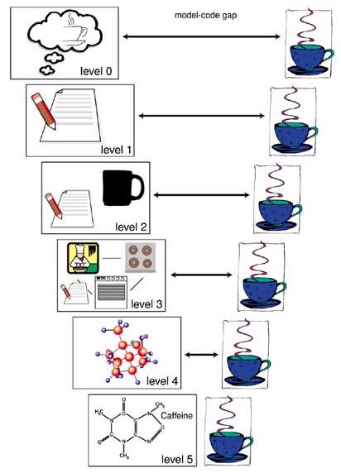
UML 2.0与MDA
Notes:
模型成熟度（Modeling Maturity Levels，MML）
第零层：没有标准：模型存在于开发者的头脑中；
第一层：文本表达：用自然语言写下想法；
第二层：文本和图：用自然语言以及一些图来表达想法；
第三层：模型和图：用建模语言描述的图来表达模型，用自然语言加以辅助描述；
第四层：精确的模型：用一致而连贯的文本/图来精确的描述模型，它们都是没有歧义的，可以直接映射到编程语言；
第五层：只有模型：第五层的模型是对于系统的一个完备的、一致的、详细和精确的描述。它足以进行全部的代码生成工作，生成的代码不需要任何改动即可运行。总而言之一句话：“模型可运行”！

Slide 8
（2）UML的特点和用途
为使用者提供了统一的、表达能力强大的可视化建模语言，以描述应用问题的需求模型、设计模型和实现模型。
提供对核心概念的扩展机制，用户可加入核心概念中没有的概念和符号，可为特定应用领域提出具体的概念、符号表示和约束。
独立于实现语言和方法学，但支持所有的方法学，覆盖了面向对象分析和设计的相关概念和方法学。
独立于任何开发过程模型，但支持软件开发全过程。
提供对建模语言进行理解的形式化基础，用元模型描述基本语义，OCL描述良定义规则，自然语言描述动态语义。
增强面向对象工具之间的互操作性，便于不同系统间的集成。
支持较高抽象层次开发所需的各种概念，如协同、框架、模式和构件等，便于系统的重用。

Slide 9
（3）UML 2.0的建模机制
结构建模：
  类图
  包图
  对象图
  构件图
  组合结构图
  部署图
行为建模：
  活动图
  顺序图
  通信图
  交互概览图
  时序图
  状态图
  用例图
Notes:
UML图有很多可选功能。UML语言提供了这些选项（有时候是隐藏的），使得 软件工程师能表达系统的所有重要方面。同时，还可以灵活地隐藏图中那些与建模无关的部分， 避免无关的细节将图弄得杂乱。因此，一种特殊功能的省略并不意味着该功能的缺失，它可能 意味着该功能被隐藏了。例如：类图中的第四部分，责任。

Slide 10
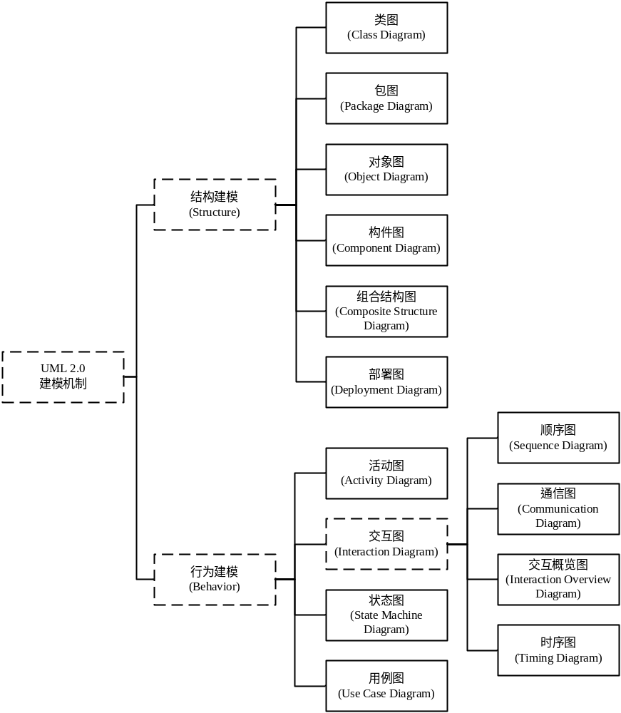
UML 2.0的建模机制

Slide 11
内容
2.1 UML概述
2.2 面向对象开发方法
2.3 UML 2.0结构建模
2.4 UML 2.0行为建模

Slide 12
面向对象方法
面向对象方法的基础在于观察到客观世界中的应用问题都是由实体及其相互关系构成的，那么显然可以将客观世界中与应用问题有关的实体（包括其属性和操作）抽象为问题空间中的对象。
面向对象开发方法通过提供对象、对象间消息传递等语言机制让软件开发人员在解空间中直接模拟问题空间中的对象及其行为，从而削减了语义断层，拉近了问题空间与解空间的距离，从而简化了软件工程师为问题寻找解的工作，并为软件开发活动提供了直观、自然的语言支持和方法学指导。

Slide 13
（1）基本概念
对象
类
继承
聚集
多态
消息
面向对象 = 对象 + 类 + 继承 + 聚集 + 多态 + 消息

Slide 14
（2）面向对象方法的优势
简化软件开发过程
支持软件复用
改善软件结构

Slide 15
内容
2.1 UML概述
2.2 面向对象开发方法
2.3 UML 2.0结构建模
2.4 UML 2.0行为建模

Slide 16
结构建模
结构建模常常也被称为静态建模，主要用来描述系统中包含的元素以及元素之间的关系。
结构建模中的视图可以对各个层次和阶段的软件进行刻画，例如软件设计、软件实现、系统部署等等。这些模型对系统的逻辑结构或物理结构进行描述，并不涉及系统的动态行为和过程。
UML 2.0中的结构建模包括类图、包图、对象图、构件图、组合结构图和部署图

Slide 17
（1）类图
类图是UML中最基本、也是最重要的一种视图，它用来刻画软件中类等元素的静态结构和关系。
面向对象软件的最终实现体现为多个类的实现与组织，因此类图与面向对象软件实现之间的映射最为直观，对软件结构的设计至关重要，是软件实现要遵循的主要规格说明。

Slide 18
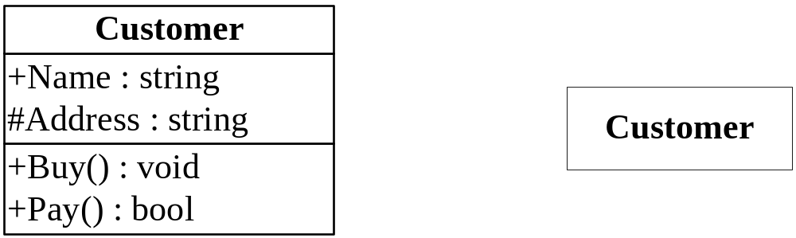
类
Notes:
属性是指类的对象所知道并 能一直提供的内容。属性通常被实现为类的域，但并不需要如此。属性可以是一些数值，这些 数值是由类从它的实例变量中计算出来的，或是从组成它的其他对象中得到的。例如：获取当前时间，对象不可能将该时间存储在它的实例变量中。如果这样的话，它需要一直不断地更新该 字段。作为替代，对象更可能在你请求时间时计算出当前时间（例如，通过查询其他类的对象）
值得一提的是，表示类的图符可以有其他可选的部分。例如，处于类方框底层的第四部分 可以列出类的责任。在产生属性和操作之前，CRC卡片上列出的责任如能添加在UML图中类 方框的第4部分，则这一部分在CRC卡片（第6章）向类图转换时特别有用。本附录中的所有 图均未显示第4部分。

Slide 19
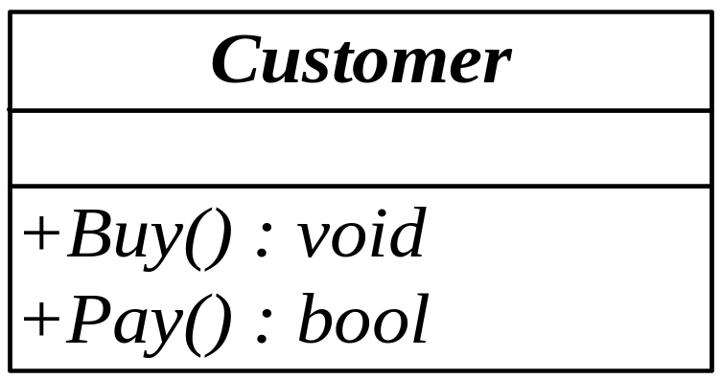
抽象类
只提供规范名(属性与操作),不进行实现.名称用斜体字
Notes:
接口是对动作的抽象，抽象类是对根源的抽象
第一点． 接口是抽象类的变体，接口中所有的方法都是抽象的。而抽象类是声明方法的存在而不去实现它的类。
第二点． 接口可以多继承，抽象类不行
第三点． 接口定义方法，不能实现，而抽象类可以实现部分方法。
第四点． 接口中基本数据类型为static 而抽类象不是的。
当你关注一个事物的本质的时候，用抽象类；当你关注一个操作的时候，用接口。
抽象类的功能要远超过接口，但是，定义抽象类的代价高。因为高级语言来说（从实际设计上来说也是）每个类只能继承一个类。在这个类中，你必须继承或编写出其所有子类的所有共性。虽然接口在功能上会弱化许多，但是它只是针对一个动作的描述。而且你可以在一个类中同时实现多个接口。在设计阶段会降低难度的。
也就是说， 抽象类必须考虑其所有子类的所有共性， 而接口则不必，接口可以只考虑实现（子类）的一个动作，其他动作可以增加不同接口来设计。

Slide 20
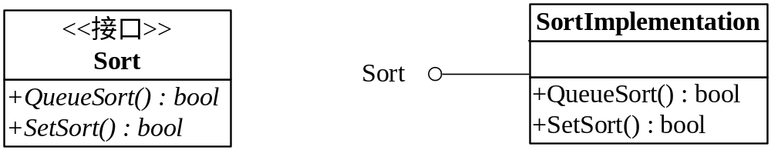
接口
接口是不能实例化的,是一种结构和行为的规范.上图是接口的两种表示.
Notes:
类和它的子类之间用实线加上空心的三角箭头连接。箭头 的方向是从子类指向父类。在UML中，这样的关系称为泛化。比如，在图A1-2中，类 Thoroughbred和类QuarterHorse显示为Horse抽象类的子类。带虚线的箭头表示接口的实现。在 UML中，这样的关系称为实现。

Slide 21
依赖关系
两个类之间存在依赖关系，表明一个类使用或需要知道另一个类中包含的信息。
Notes:
依赖关系表示类之间的另一种连接，由一条虚线（可选的段末箭头和可选的标签）表示。 一个类依赖于另一个类，则改变另一个类也需要改变这个类。从一个类到另一个类的关联就自 动表明了一种依赖性。如果类之间已存在关联则不需要虚线。然而，对于短暂的关系（即一个 类不需要同另一个类维持长时间的连接，但确实偶尔会用到另一个类），我们应该从第一个类 画一条虚线到第二个类。

Slide 22
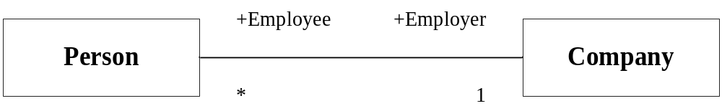
关联关系
两个类之间存在关联关系，表明这两个类的实例之间存在语义上的联系。
Notes:
两个类之间的关联是指它们之间存在着结构上的关系。关联用实线表示，有很多可选部分。 可以在它的每一端都加上标签，指定关联中每个类的角色。
关联的可导航性和多重性 ：一端带箭头的关联表明这是一个单向导航。箭头表明从第一个类你可以很容易访问关联方 向所指的第二个类，但是从第二个类你却不能很容易地访问第一个类。

Slide 23
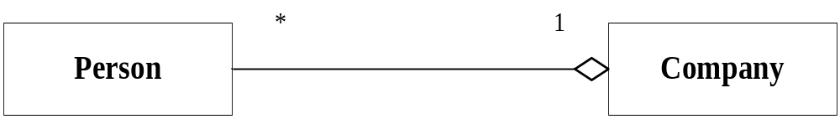
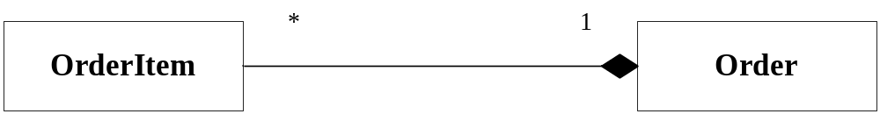
整体－部分关系
聚集关系
构成关系
Notes:
聚合是一种特殊的、更强的关联，通过图符一端的空心钻石表示。它表明一种“整体/部分”关系， 箭头所指的类是关联的菱形端的一“部分”。组合表明聚合对部分的强所有权。在组合中，部 分随着所有者而生存或消亡，因为它们在独立于 所有者的软件系统中没有作用。

Slide 24
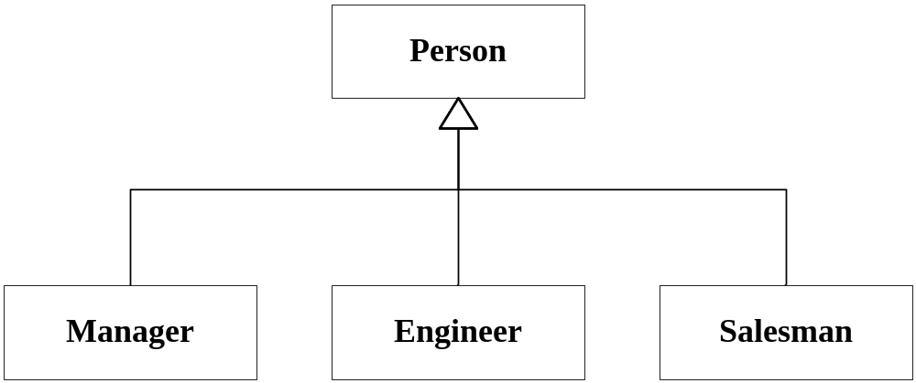
泛化（继承）关系
Notes:
类图中另一个共同元素是注释，由具有狗耳角的方框表示，通过虚线连至其他图符。它可 有任意内容（文字和图形），类似于编程语言中的注释。它包括类的作用的解释或是该类的所 有对象应遵守的约束。如果内容是约束，内容外面将括着大括号。

Slide 25
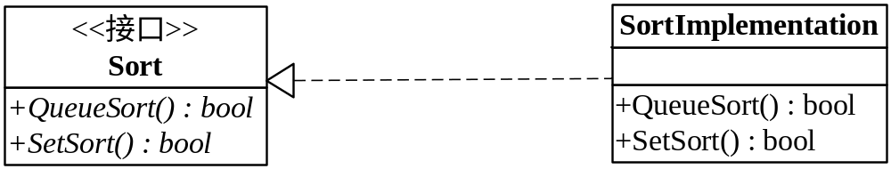
实现关系
实现关系表示一个元素是对另一个元素的实现

Slide 26
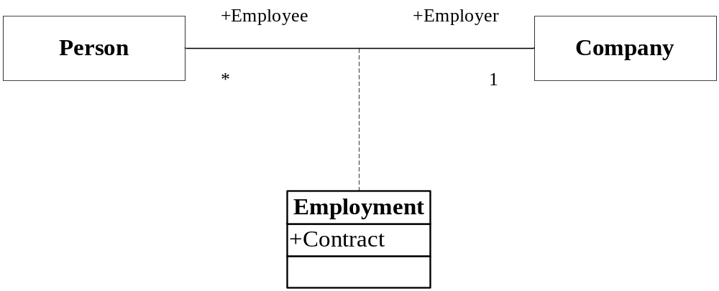
关联类
关联类用来记录与关联有关的信息，提供与关联有关的操作。

Slide 27
（2）包图
包图在UML中可以看作是类图的一部分。包用来对一组元素进行划分，是对复杂模型的一种分而治之的层次划分，因此也常常用来描述一个复杂系统逻辑上的子系统划分。

Slide 28
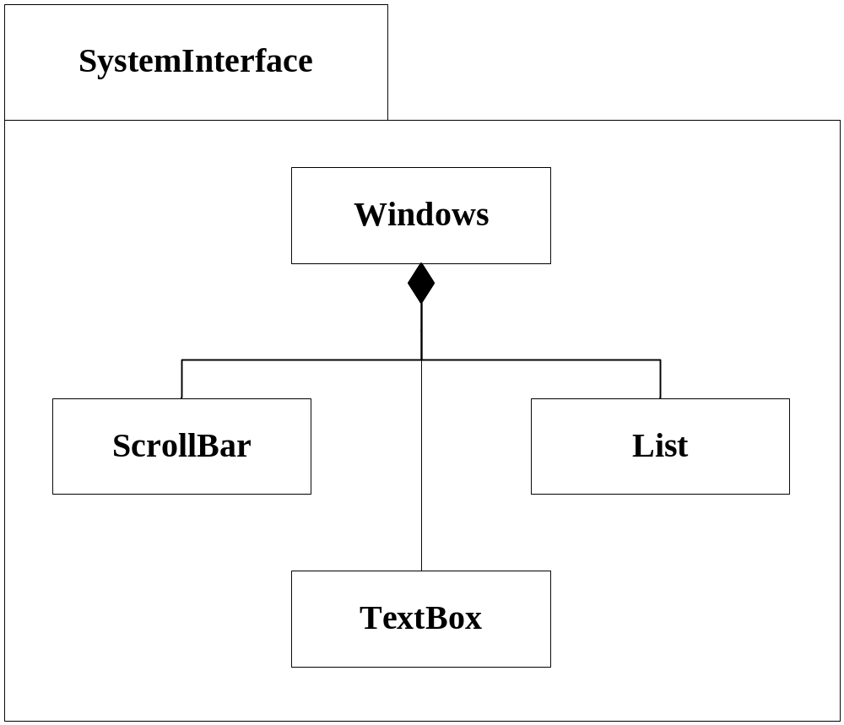
包

Slide 29
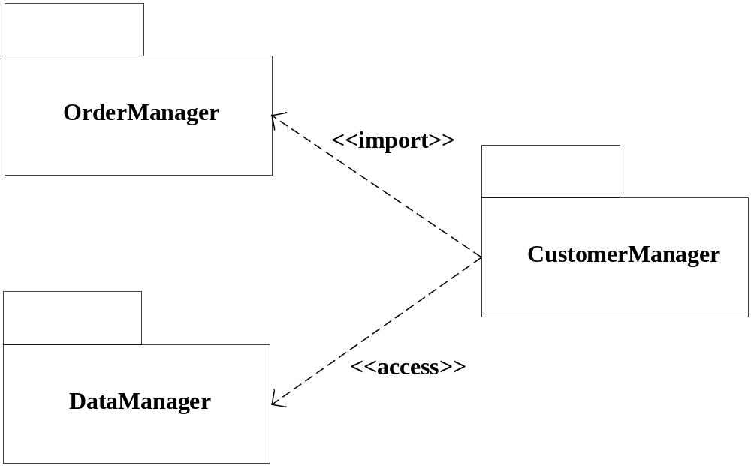
导入关系
Notes:
1）访问（Access)：表明目标包中的内容可以被源包所引用，或被那些递归嵌套在源包中的其他包所引用。这意味着源包可以不带限定名地来引用目标包中的内容，但不可输出，也不能由此而修改源包的名字空间。对于引用的的具体限制，可通过目标包的可见性来说明。
2）引入(Import)：表明目标包中具有适当可见性的内容（名字）被加入到源包的公共命名空间，这相当于源包对他们做了声明，因此对他们的引用就没有必要通过一个路径名。

Slide 30
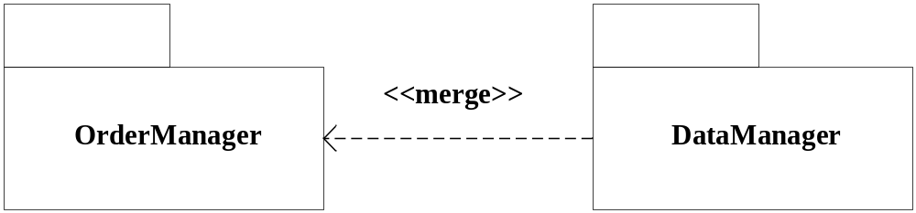
合并关系

Slide 31
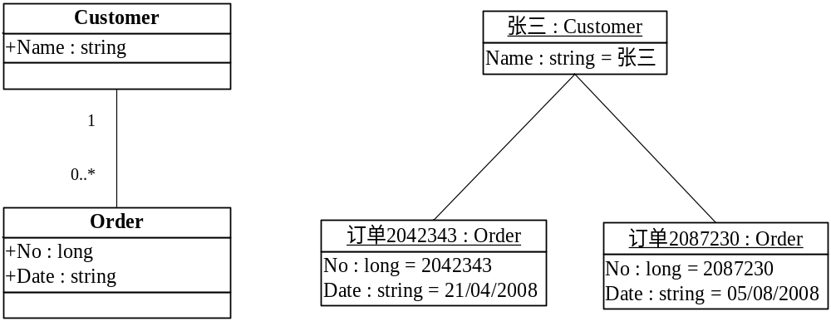
（3）对象图
对象图可以看作类图的实例，对象之间的连接（link）是类之间关联关系的实例。

Slide 32
（4）构件图
构件是系统中一个具有良好封装、可替换的模块。每个构件能够实现一定的功能，为其他构件提供使用接口，方便软件的复用。

Slide 33
（4）构件图
由于基于构件的软件开发日益受到重视，UML 2.0对构件图进行较大的改进。
构件的根本特征在于它的封装性和可复用性，其内部结构被隐藏起来，只通过接口向外部提供服务或请求外部的服务。
通过明确构件对运行环境的假设（即接口定义），可以将构件封装起来，尽可能的独立，从而为复用提供支持。
构件图用来描述系统中存在的构件、构件具有的接口、以及各个构件怎样通过接口连接起来形成一个完整的系统。

Slide 34
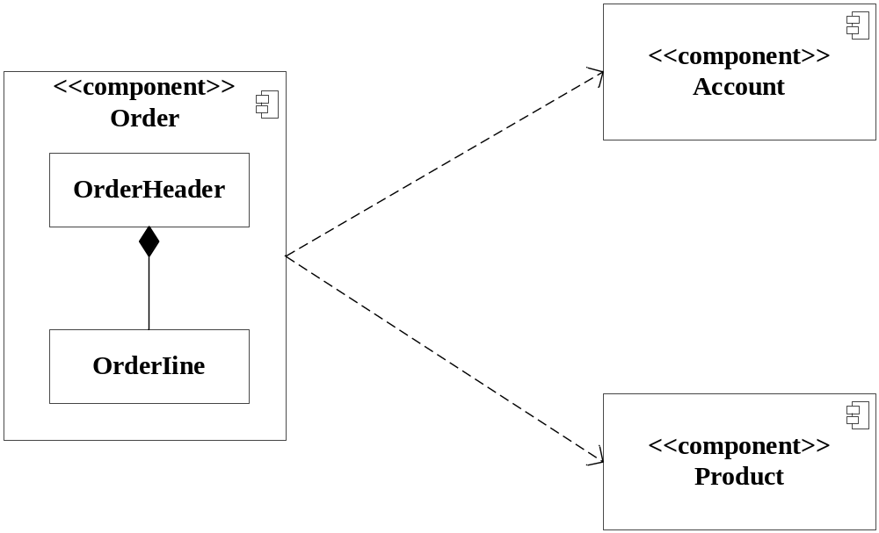
构件

Slide 35
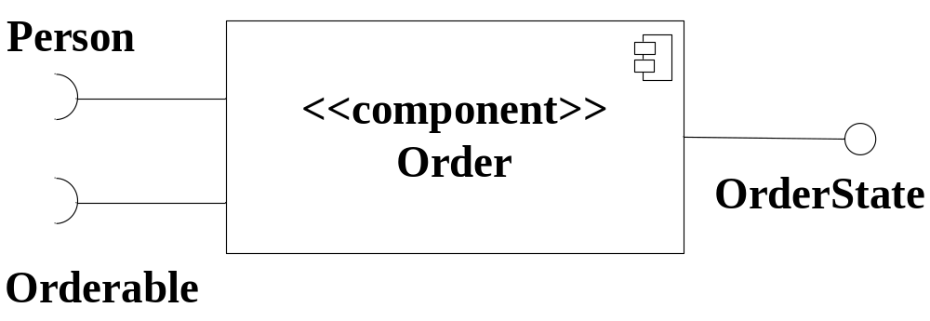
接口
一个构件与其他构件间通过规范定义的接口进行交互，使得系统中一个构件能够被其他具有相同接口定义的构件替换。
提供接口（Provided Interface）
需求接口（Required Interface）

Slide 36
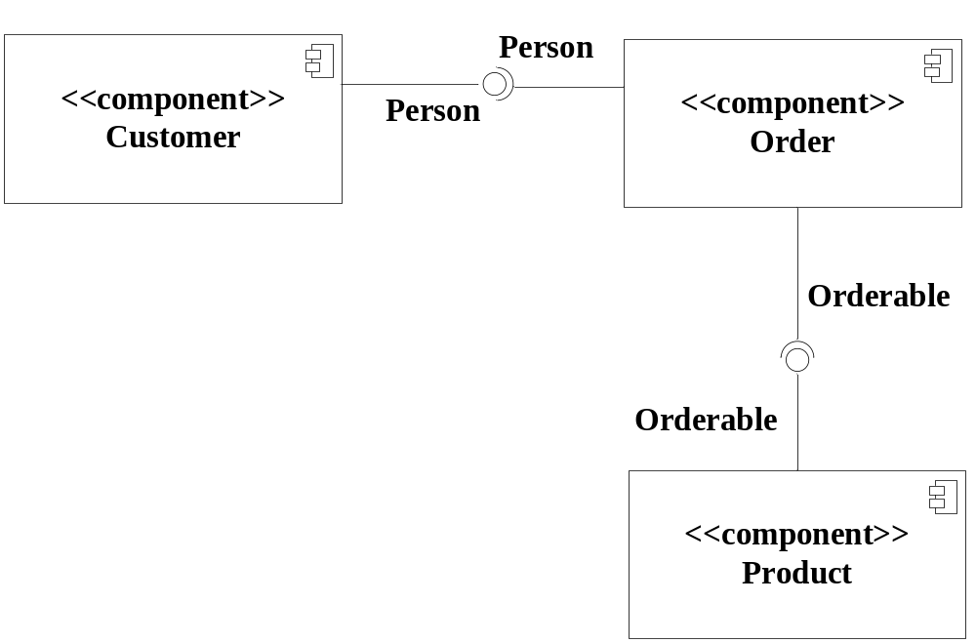
装配连接子
把一个构件的服务和另一构件的需求连接起来

Slide 37
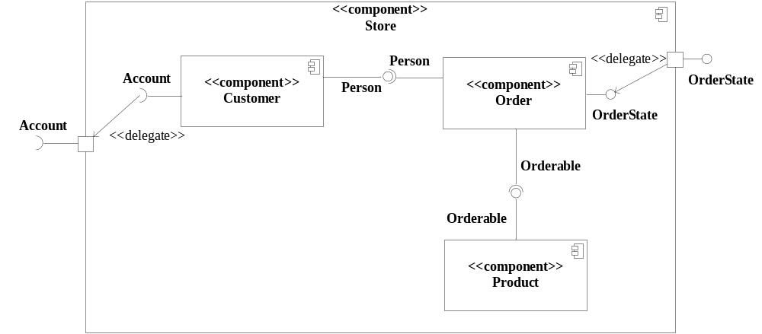
委托连接子
把复杂构件的外部接口与内部子构件的接口映射起来
Notes:
UML2。0中，构架图支持逻辑构件（业务构件、进行构件）和物理构件（如 EJB构件等），以及构件的部署模型和执行模型

Slide 38
（5）组合结构图
组合结构图通过内部结构、端口、协作等概念来描述复杂系统在运行时，系统、对象、协作实例等元素之间的结构关系。
组合结构图中可以使用类图、对象图、构件图中的有关图元，但也有自己独特的建模元素，

Slide 39
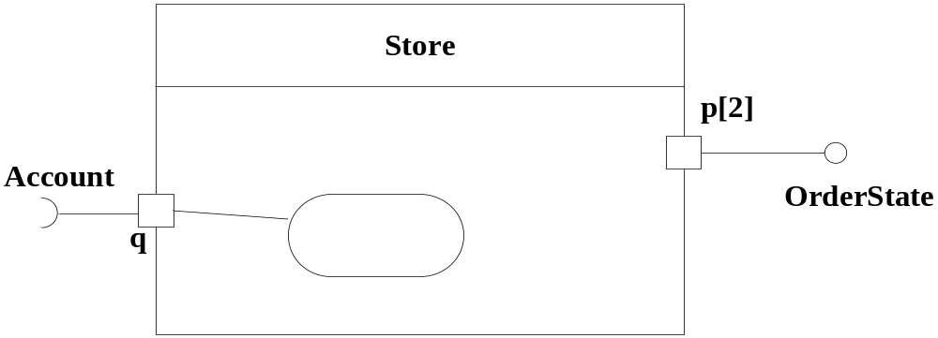
组合结构图中的端口

Slide 40
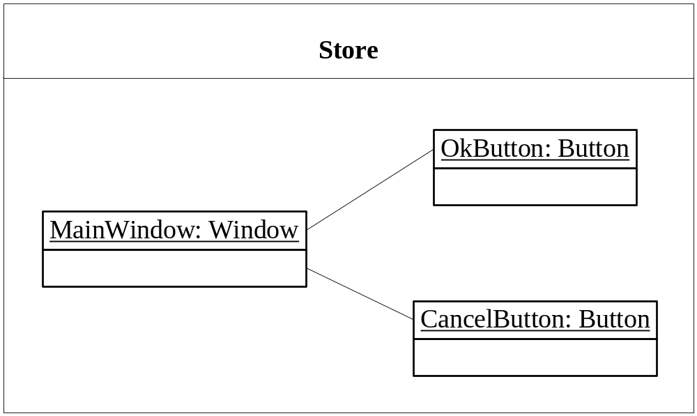
组合结构
组合结构图可用来描述系统及其组成部分，组成部分的描述类似于对象图中的对象，但组合结构图可以说明该部分属于哪个系统。

Slide 41
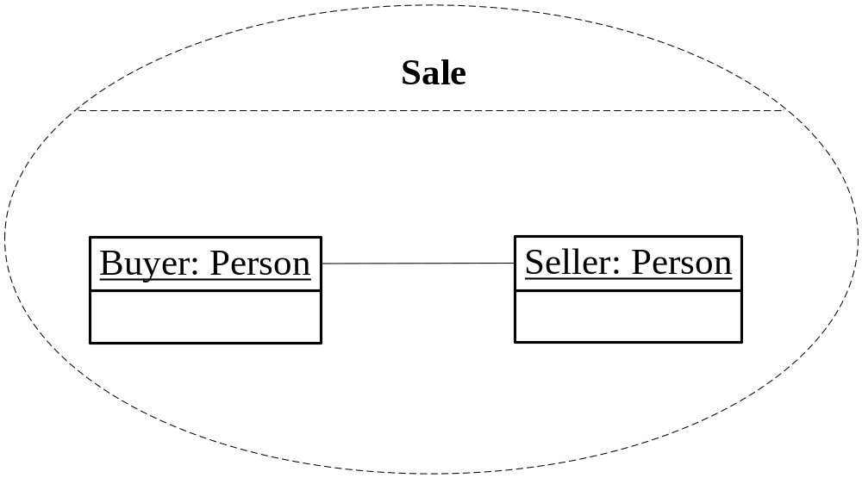
协作
组合结构图能够描述表示系统功能行为的协作（Collaboration）及其内部的实现结构，并且协作可以实例化，

Slide 42
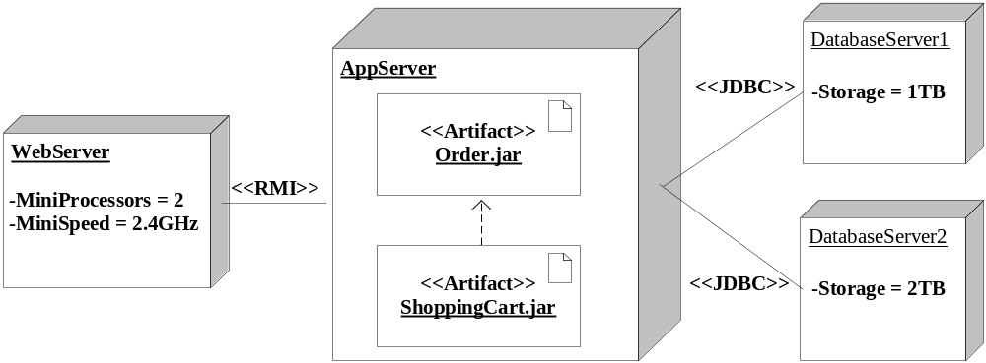
（6）部署图
部署图用来描述软件开发过程中生成的物理文件形式的软件或信息、运行平台中的物理节点和通信，以及软件文件到相应硬件节点的部署或映射。

Slide 43
内容
2.1 UML概述
2.2 面向对象开发方法
2.3 UML 2.0结构建模
2.4 UML 2.0行为建模

Slide 44
行为建模
行为建模也常被称为动态建模，它主要用来刻画系统中的动态行为、过程和步骤。
UML行为建模中提供的视图可以从不同侧面来描述软件系统的动态过程，
结构建模对系统中的元素及其关系进行描述，而行为建模对这些元素完成特定任务的过程进行描述，两者相互结合就能够完整地描述整个系统的特征。

Slide 45
（1）活动图
活动图主要描述一个系统行为的执行过程或步骤，它的适用范围非常广泛，能够用来描述工作流、过程流、算法步骤等从问题域到解空间的任何能够用流的形式描述的行为，可以用于概念层、设计层、实现层等不同抽象层次的系统行为建模。
Notes:
UML活动图通过系统所执行动作之间的控制流来描述系统或部分系统的动态行为。它类 似于流程图，但活动图可以显示并行流。

Slide 46
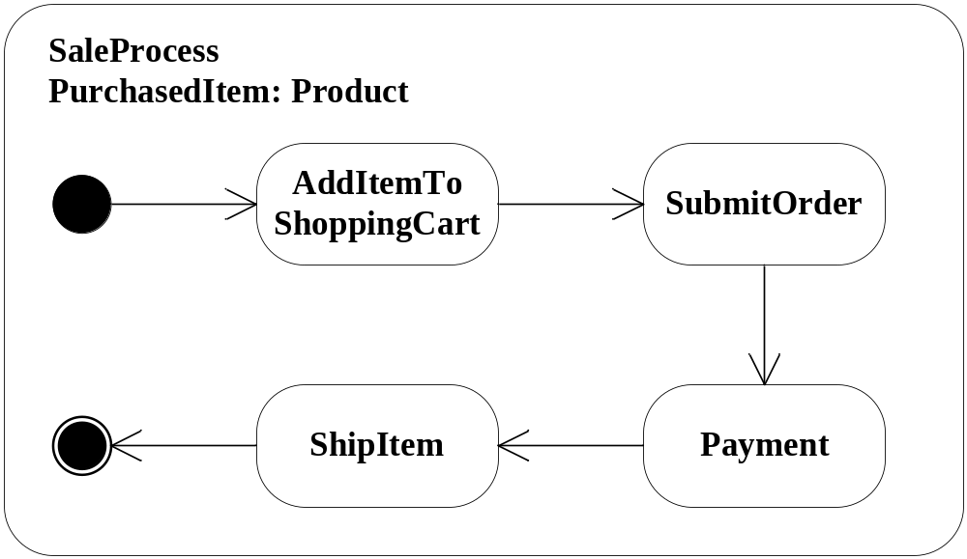
活动和动作
活动是包含一组动作的行为，动作是活动中的一个步骤。

Slide 47
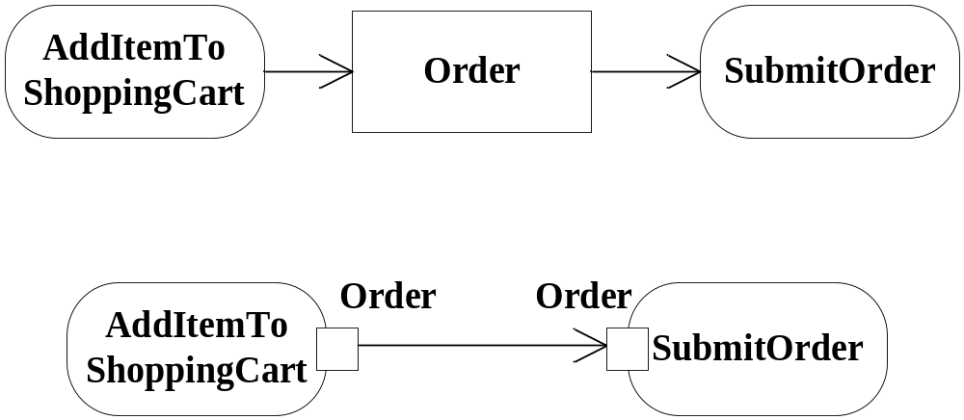
对象节点
为了增强对活动的表达能力，活动图还有一些特殊的节点，以表示活动的输入、输出，以及动作之间传递的复杂对象。

Slide 48
控制节点
在实际的活动流程中，会经常出现分支选择情况。还有可能执行完一个动作后，下面需要同时开始执行几个流程，或几个流程完成后汇总为一个流程。

Slide 49
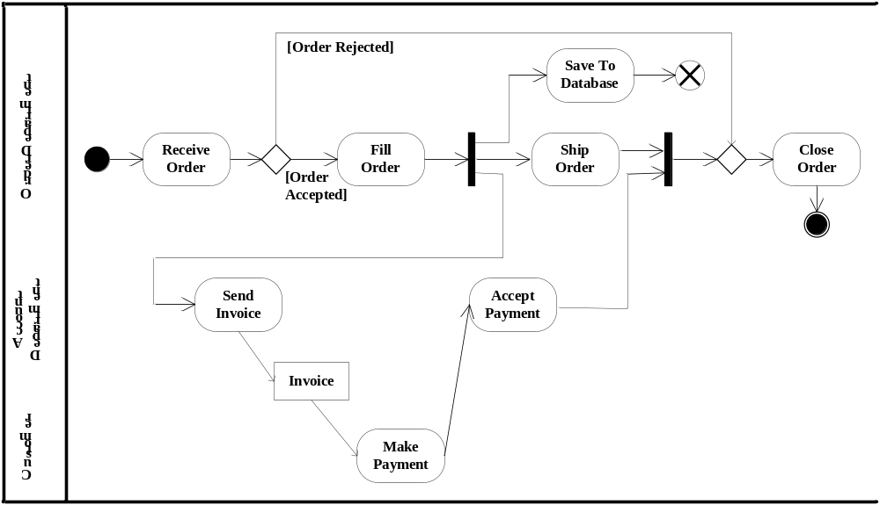
泳道
为了能够把动作按照执行该动作的对象进行划分，以明确活动中各个参与者的相应职责，活动图引入了泳道的概念。

Slide 50
（2）顺序图
顺序图用来描述对象之间动态的交互关系，主要强调完成某个场景的对象之间存在哪些消息传递以及消息的时间序。
对象间的通信表示为对象生命线之间的消息传递，消息有简单消息、同步消息、异步消息等类型。消息有消息名，还可以有参数标识，可以用条件表达式表示消息发送的条件。

Slide 51
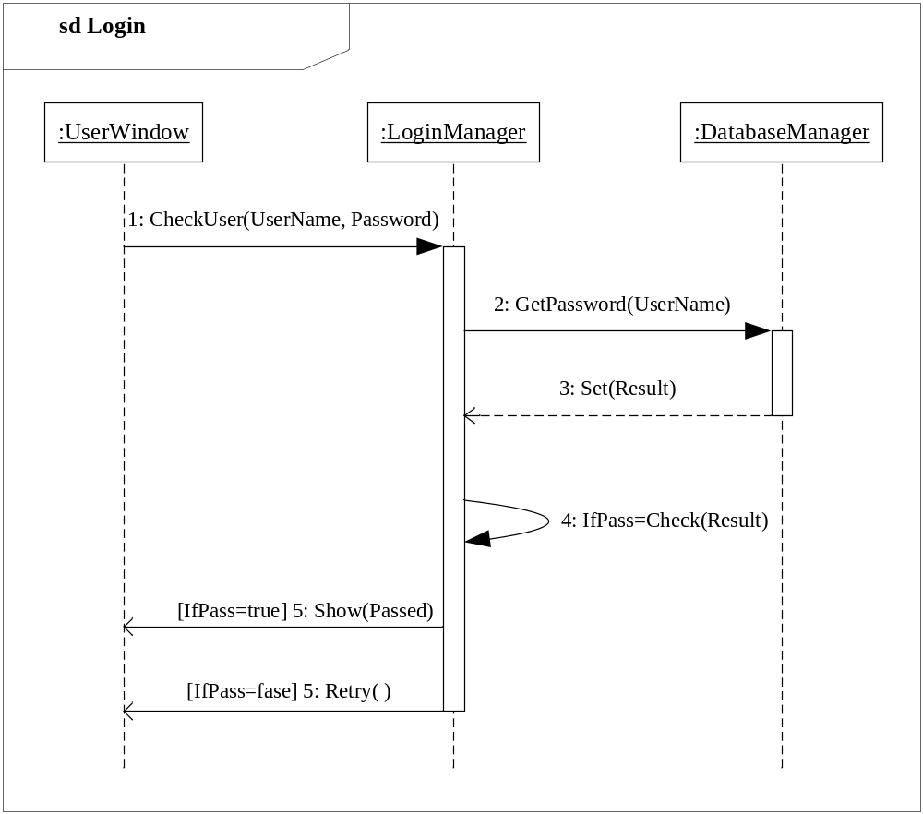
简单顺序图
Notes:
顺序图使用从调用者到被调用者的水平箭头来表示方法调用，箭头上标有方法名称，可选 部分包括参数、参数的类型和返回类型。
当对象在执行方法时（即在堆栈里有活动帧时），在对象的生命线下面可 选择性地显示一条空白的条，称为活动条
图也可以通过虚线箭头和可选标记选择性地显示方法调用的返回结果。在图A1-7中， getFigureAt()方法的返回结果由返回对象的名字标记。普遍的做法，如图A1-7所示，当一个无 返回结果的方法被调用时，将不会有返回箭头，因为这样将会使图变得杂乱，而且不会起任何 重要作用。
若想要在一张顺序图上包括循环、条件和其他控制结构，可以使用交互框。交互框是矩形， 包围图的一部分，并用其所表示的控制结构的类型做标记。
1. 可清楚地分辨出同步和异步消息。同步消息用实体箭头表示，而异步消息用棒形箭头 （stick arrowhead）显示。 2. 可用箭头表示对象向它本身发送消息。所用的 箭头需从该对象发出，然后折向下，再指回对象本身。 3. 通过绘制指向对象方框的带有适当标记（例如， 带有《create》标签）的箭头来表示对象的创建。这种 情况下，方框将出现在比行动开始时已存在对象对应 的方框低一些的位置。 4. 也可通过对象生命线末端的大写X显示对象的销 毁。其他对象可以销毁一个对象，在这种情况下，一 个箭头从其他对象指向X。X通常表示该对象已不再有 用，因此可以准备进行垃圾回收。

Slide 52
交互操作
使用交互片段（Interaction Fragment）和片段组合（Combined Fragment）对复杂交互进行建模。
多个交互片段通过交互操作（Interaction Operator）组合成为一个复杂的交互图：
  ref, alt, opt, par, loop, critical, neg, assert, strict, seq, ignore, consider, break
Notes:
UML 2 规范指明了组合碎片的 11 种交互类型。

Slide 53
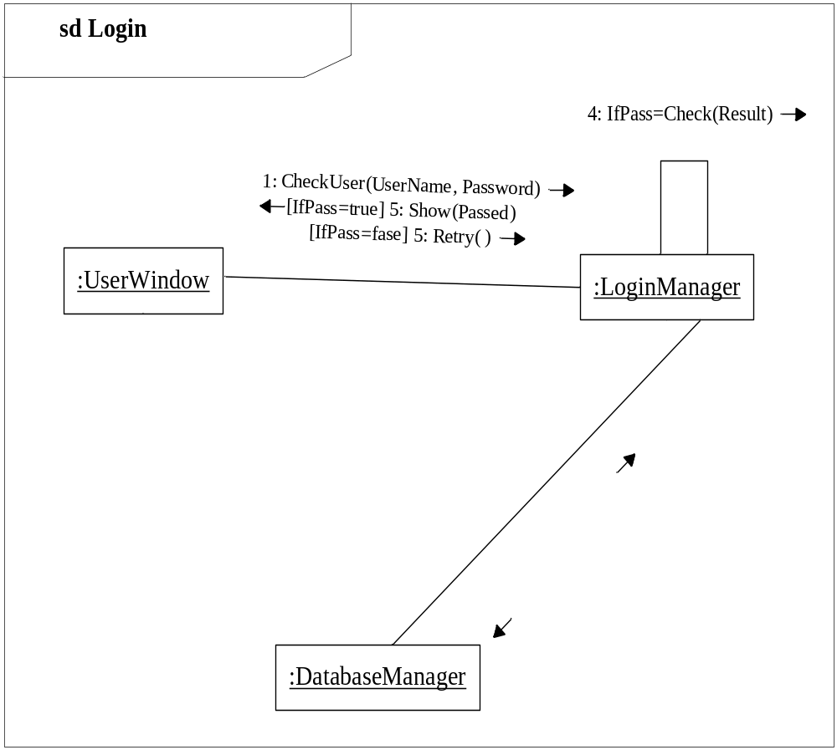
（3）通信图
Notes:
UML通信图（在UML1.x中称为“协作图”）提供了通信时间顺序的另一种表达形式，但 是强调对象和类之间的关系，而不是时间顺序。

Slide 54
（4）交互概览图
交互概览图通过类似于活动图的方式，描述交互之间的流程，给出交互控制流的概览。
在交互概览图中，节点不像活动图中那样是动作，而是一个交互图或对交互图的引用。

Slide 55
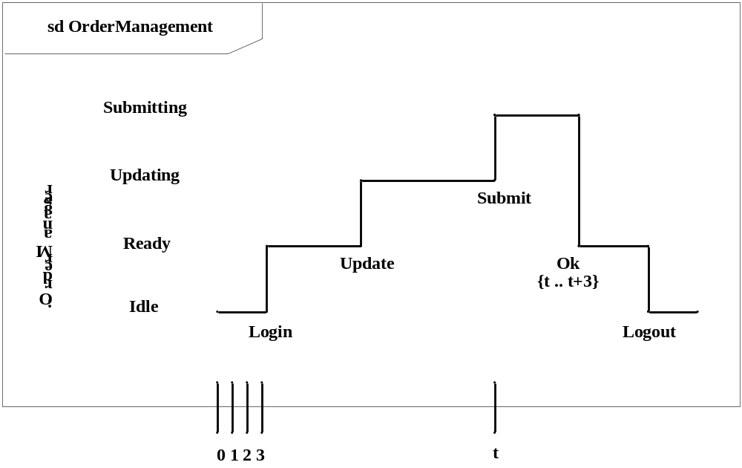
（5）时序图
时序图用来表示交互中关于消息时间的描述，并描述对象在生命线中，其所处状态或条件随着消息发生的变化。

Slide 56
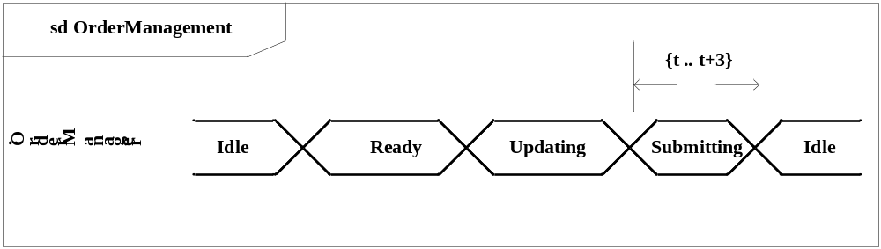
时序图的紧凑形式

Slide 57
（6）状态图
状态图使用有穷状态变迁图的方式刻画系统或元素的离散行为，可以用来描述一个类的实例、子系统甚至整个系统的在其生命周期内，所处状态如何随着外部激励而发生变化。
在UML 2.0中，状态图又分为行为状态机和协议状态机，前者描述一个建模元素的行为（例如对象），而后者描述一个协议的行为。

Slide 58
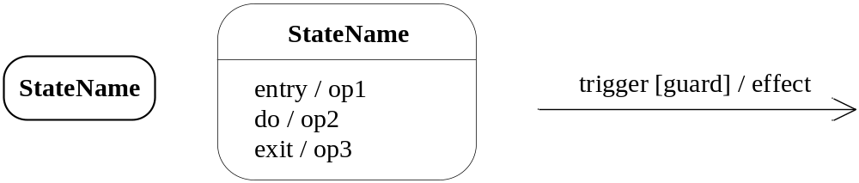
状态与迁移
状态指所描述的元素在其生命周期中可位于一种相对稳定的位置，状态一般会（隐含）满足一组条件。
状态之间存在迁移，即从一个状态变化为另一个状态。

Slide 59
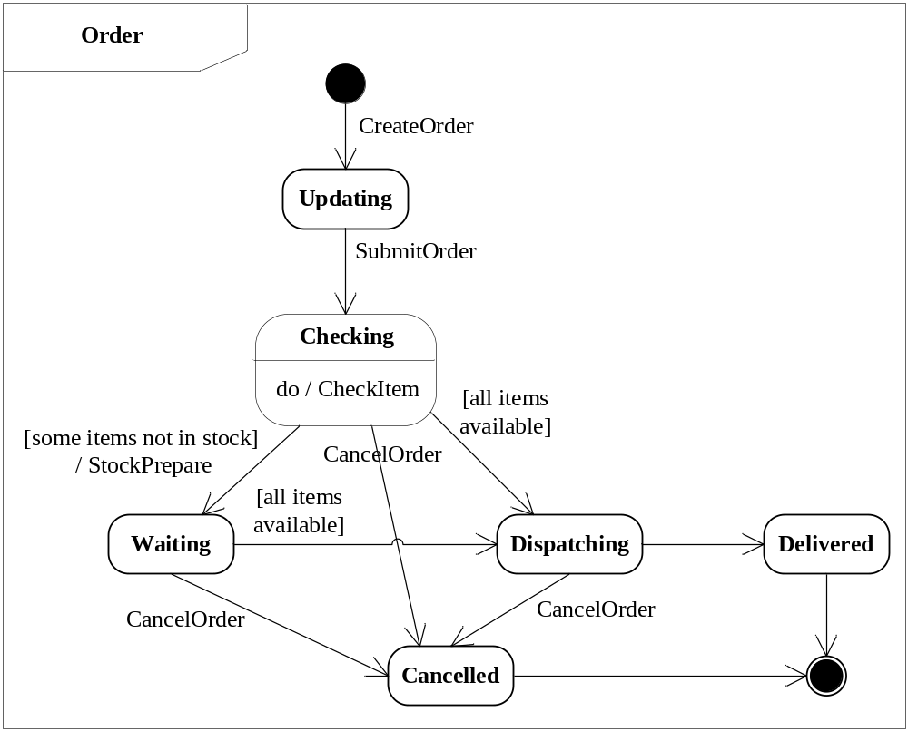
状态图

Slide 60
复合状态
复合状态可以用来对状态进行层次划分，使得状态图具有良好的结构，并且易于理解。
  OR状态
  AND状态

Slide 61
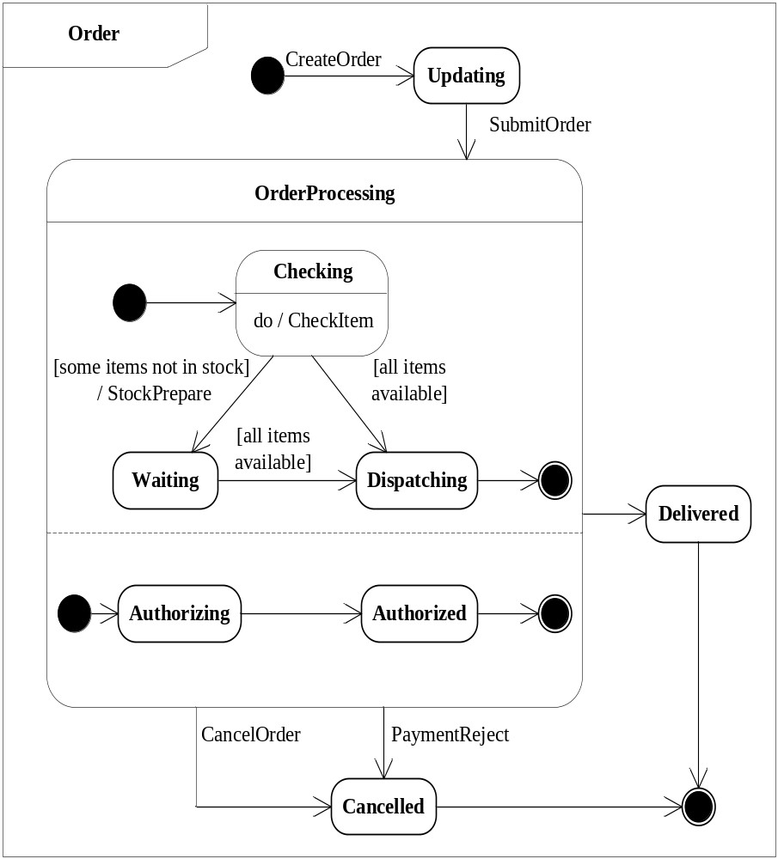
复合状态

Slide 62
伪状态
伪状态是一些特殊的状态：
  初始状态和终止状态
  选择（Choice）
  入口点（Entry）
  出口点（Exit）
  分岔（Fork）
  汇合（Join）
  深度历史（Deep History）
  浅度历史（Shallow History）
  ……

Slide 63
（6）用例图
用例图通常被用来描述系统的需求，从用户的角度对系统的功能视点进行建模。
一个用例表示系统的一个特定功能，是用户与系统之间一次典型交互，能引发系统执行一系列动作，并且动作执行的结果能被用户（或外部实体）觉察到。
用例图刻画了系统包含哪些用例以及用例之间、用例与外部角色之间的关系。

Slide 64
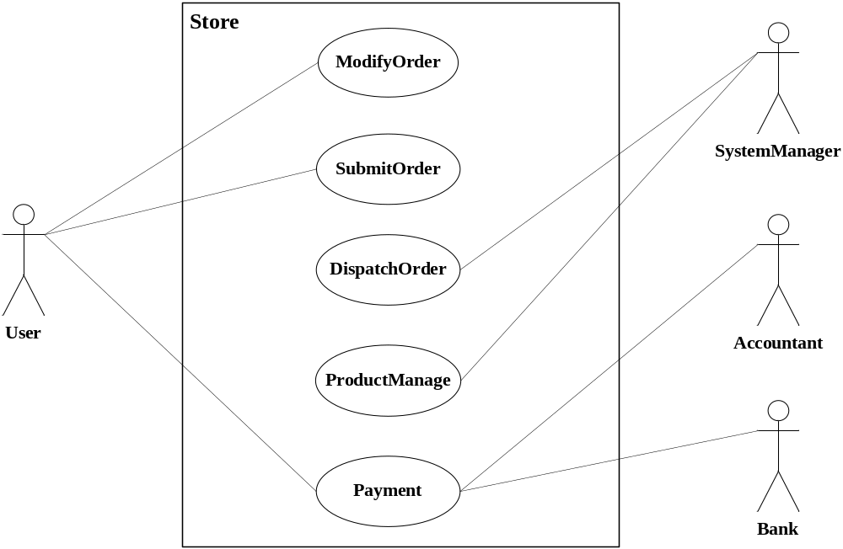
用例与参与者

Slide 65
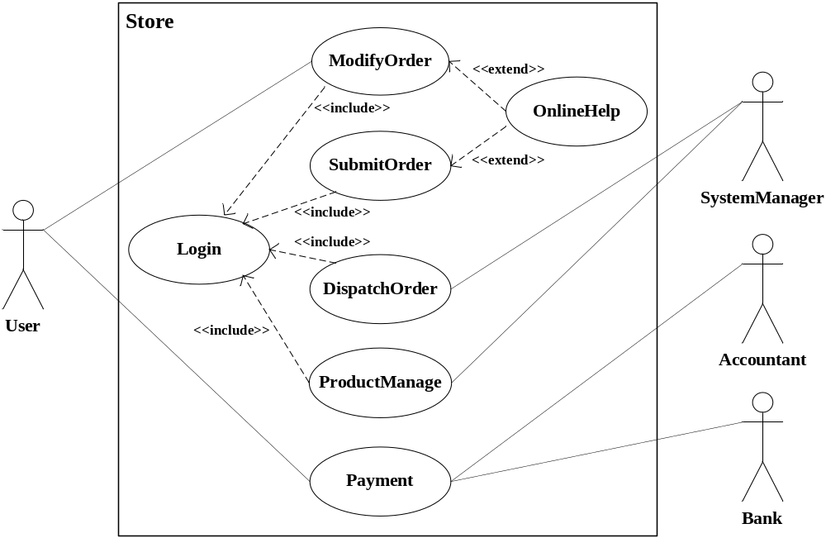
用例之间的关系
包含关系（include）
扩展关系（extend）
泛化关系 （isA）
Notes:
1 用例止于系统边界，边界可想象成界面或对外接口。用例决不能包含边界以内的东西，那是系统分析、设计的工作。用例设计是需求分析的工作。
2 用例的粒度适中。当用例进入到边界以内就说明太细了，要调整。
3 用例是有意义的目标
4 用例结果由系统生成。至于怎么生成的那是边界以内的事，目前不考虑。
5 用例的步骤必须能让参与者观察到，既所谓的事件流。
4.用例间的关系
a.包含
在UML中，包含关系用构造型《include》表示，箭头方向是从基用例到被包含用例，是指基用例在它内部说明的某一个位置上显示地合并了另一个用户的行为
b.扩展
在UMl中扩展关系用构造型《extend》表示，箭头方向是从扩展用例到基用例，它表示基用例在由扩展用例间接说明的一个位置上隐士地合并了另一个单独的用例中。
c,泛化
用来表示参与者与参与者之间，用例与用例之间的特殊/一般化关系。

Slide 66
谢谢

